Slide 1
PRF
Accident Clustering
Uma análise end-to-end de 18 anos de acidentes (2007-2024).
Vinícius Santos Monteiro - ICMC/USP - 2025
Notes:
"Olá, hoje vou apresentar um projeto que vai além da estatística básica. Em vez de apenas contar quantos acidentes ocorreram no Brasil, utilizei Aprendizado de Máquina Não-Supervisionado para entender o que acontece e onde acontece, processando dados reais da Polícia Rodoviária Federal."

Slide 2
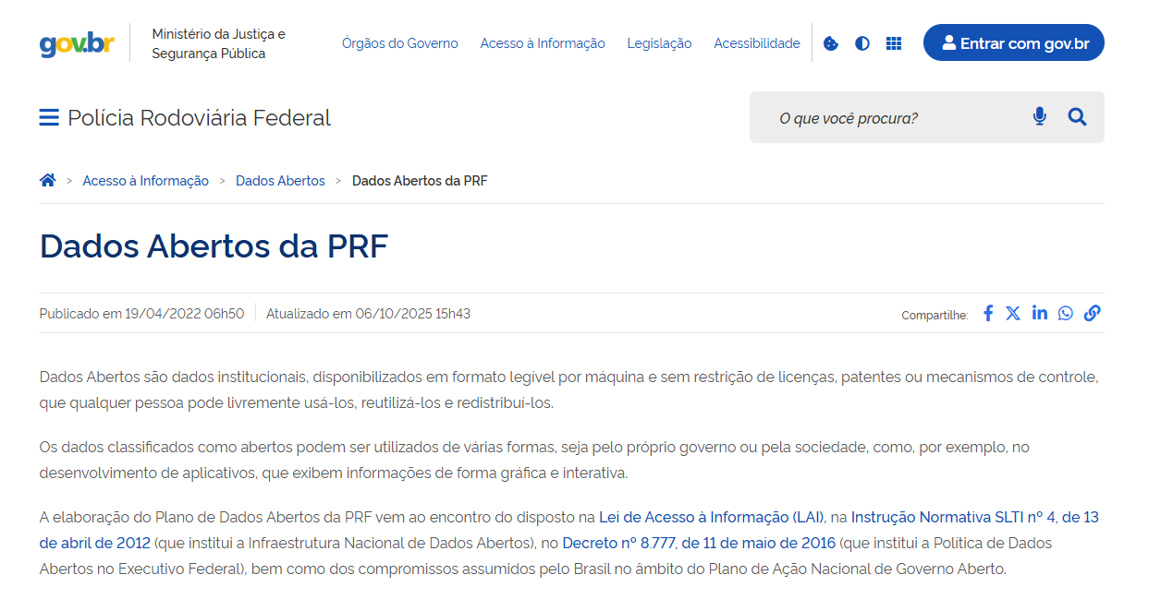
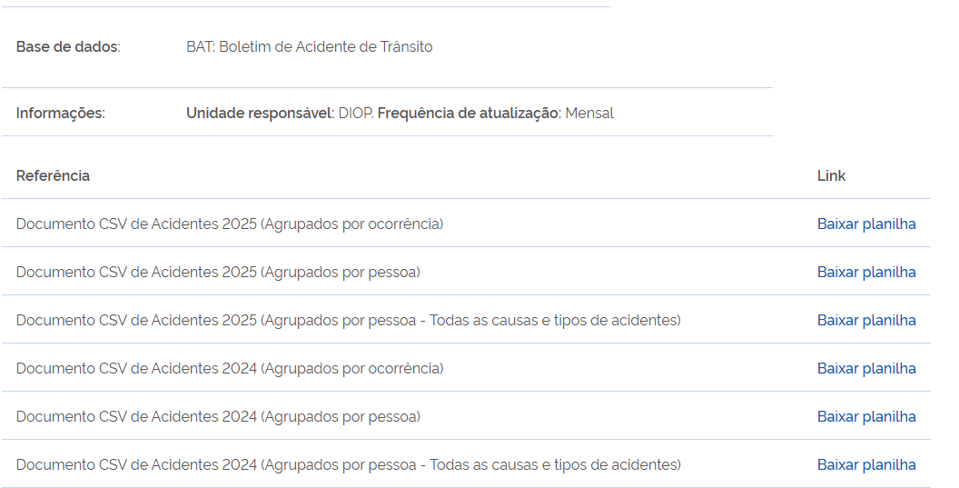
O Problema e o Desafio
Os dados da PRF são públicos e de livre e fácil acesso.
PRF - Dados Abertos:
https://www.gov.br/prf/pt-br/acesso-a-informacao/dados-abertos/dados-abertos-da-prf

Slide 3
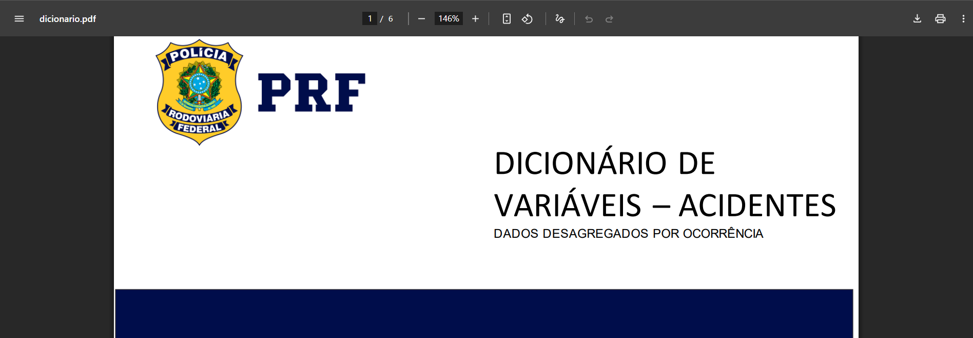
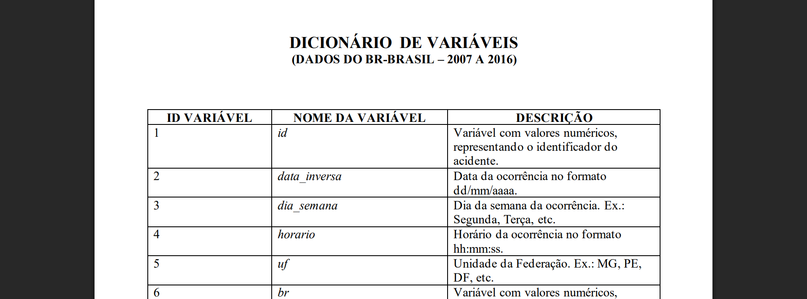
O Problema e o Desafio
2007 - 2016
Os dados da PRF são públicos, mas muito fragmentados.
26 variáveis
PRF - Dados Abertos:
https://www.gov.br/prf/pt-br/acesso-a-informacao/dados-abertos/dados-abertos-da-prf

Slide 4
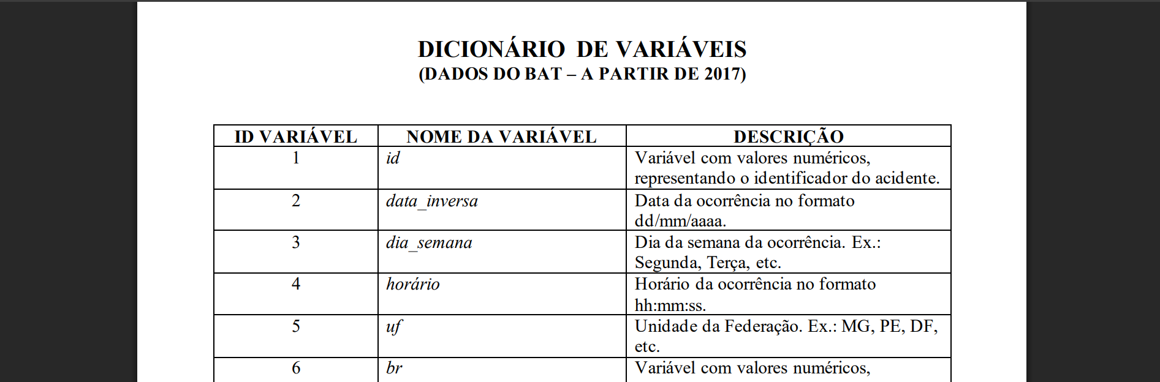
O Problema e o Desafio
2017 - Atual
Os dados da PRF são públicos, mas muito fragmentados.
30 variáveis
+ Latitude, longitude, delegacia…
PRF - Dados Abertos:
https://www.gov.br/prf/pt-br/acesso-a-informacao/dados-abertos/dados-abertos-da-prf

Slide 5
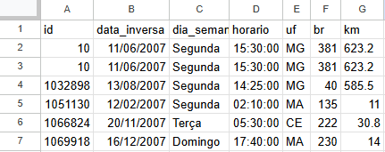
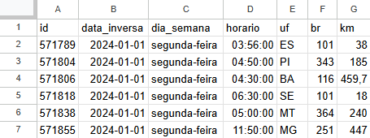
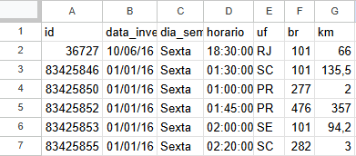
O Problema e o Desafio
2007
2024
2016
Os dados da PRF são públicos, mas muito fragmentados.
PRF - Dados Abertos:
https://www.gov.br/prf/pt-br/acesso-a-informacao/dados-abertos/dados-abertos-da-prf
Notes:
"O maior desafio não foi criar o modelo, mas sim a Engenharia de Dados. Os dados antigos não conversavam com os novos. Meu primeiro objetivo foi criar uma 'Língua Franca' para unificar 18 anos de história."

Slide 6
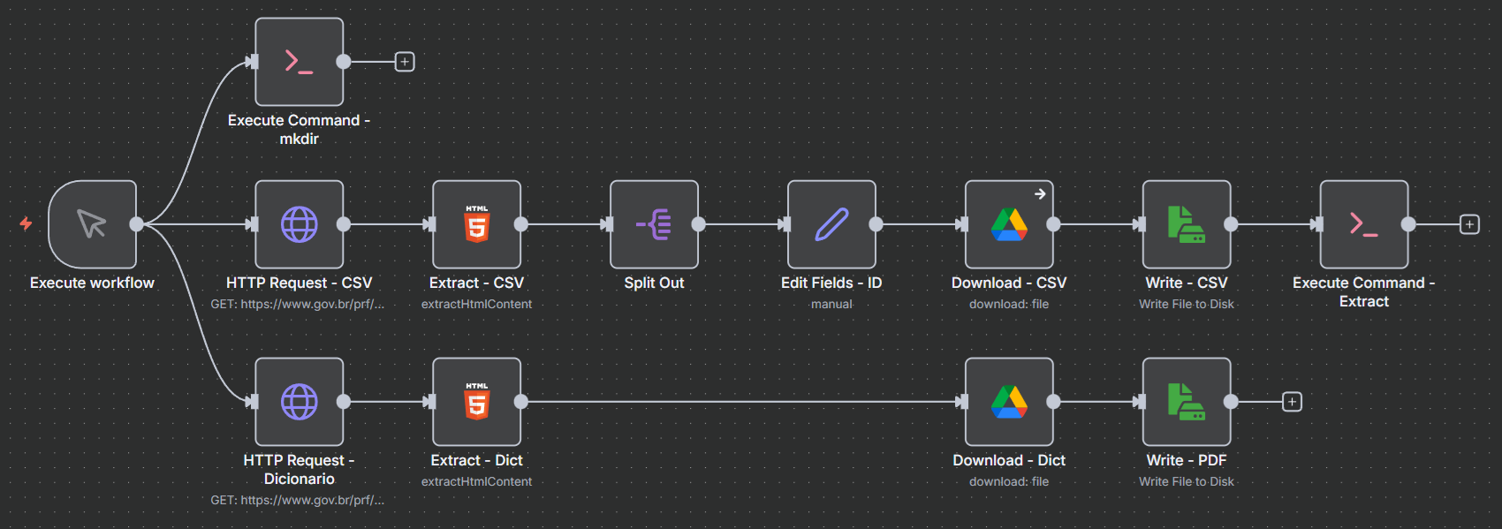


Arquitetura da Solução (Engenharia)
Extração automática do portal do governo, descompressão e organização em Data Lake
Docker:
https://www.docker.com/
n8n:
https://n8n.io/
Notes:
“Extração automática do portal do governo, descompressão e organização em Data Lake local.”

Slide 7
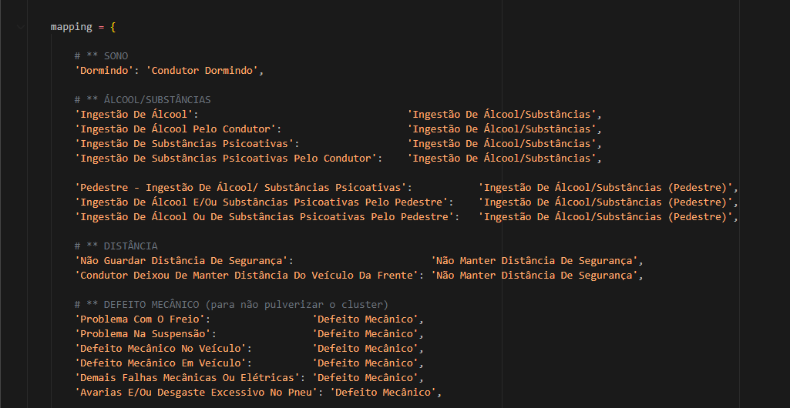
Arquitetura da Solução (Harmonização)
Scripts para limpar texto, tratar nulos, criar features de engenharia…
Notes:
Scripts para limpar texto, tratar nulos e criar features de engenharia (ex: transformando a coluna 'Traçado da Via' em flags binárias de risco: Curva, Relevo, Obras).

Slide 8
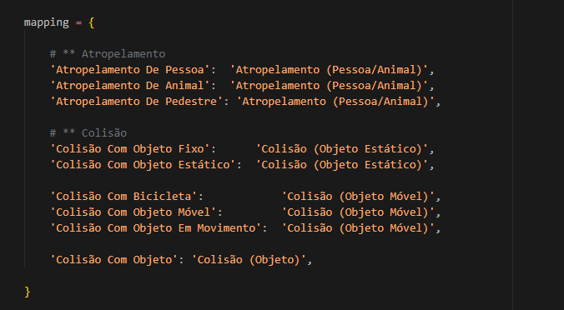
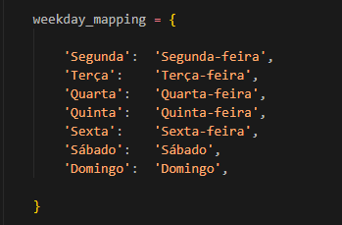
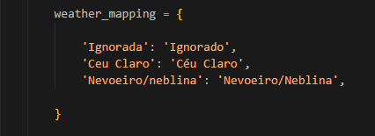
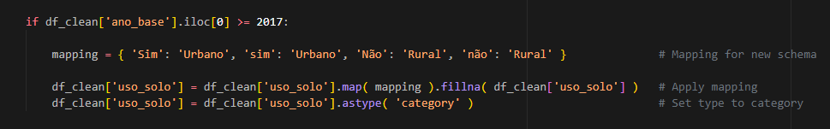
Arquitetura da Solução (Harmonização)
Scripts para limpar texto, tratar nulos, criar features de engenharia…
Notes:
Scripts para limpar texto, tratar nulos e criar features de engenharia (ex: transformando a coluna 'Traçado da Via' em flags binárias de risco: Curva, Relevo, Obras).

Slide 9
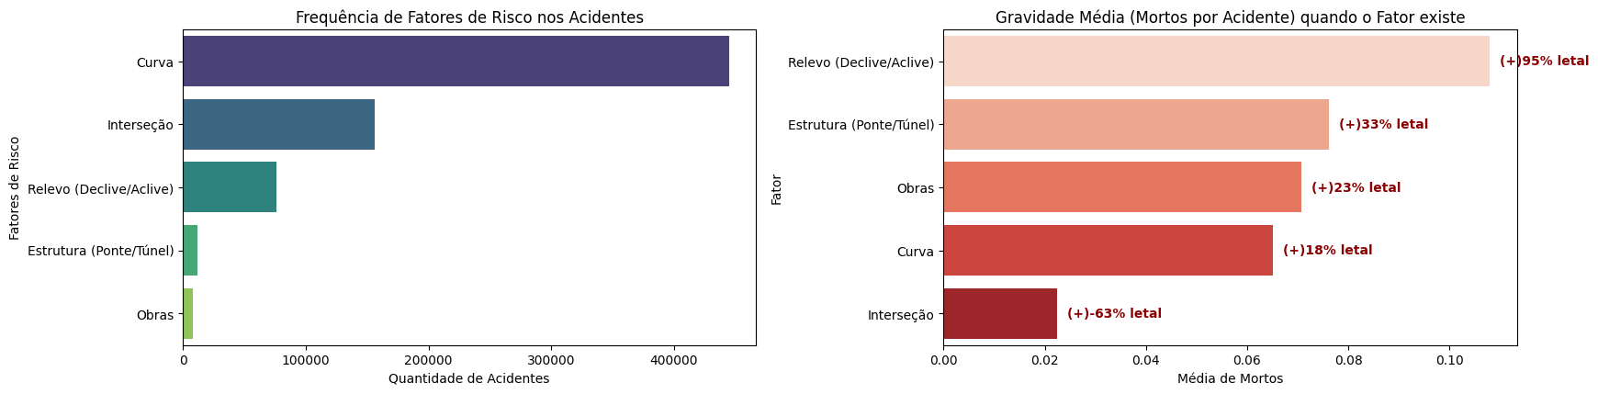
Primeiras visualizações
Quais as primeiras impressões e conclusões que podemos tirar?
Acidentes totais: 2.122.328

Slide 10
Primeiras visualizações
Quais as primeiras impressões e conclusões que podemos tirar?
Em locais com relevo acentuado, a média de mortes por acidente é 95% maior do que em locais sem esse fator.

Slide 11
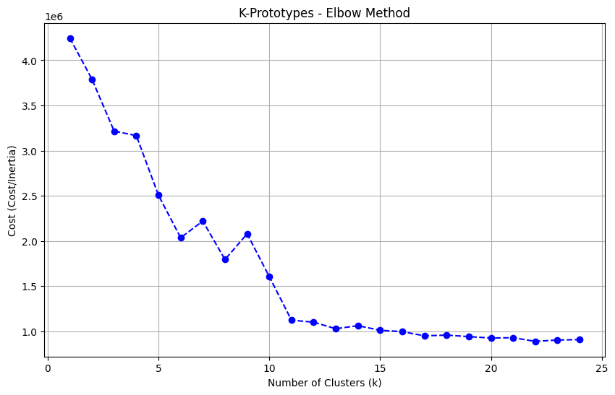
Cluster A - K-Prototypes
Clusterização Eficiente para Dados Numéricos e Categóricos

Slide 12
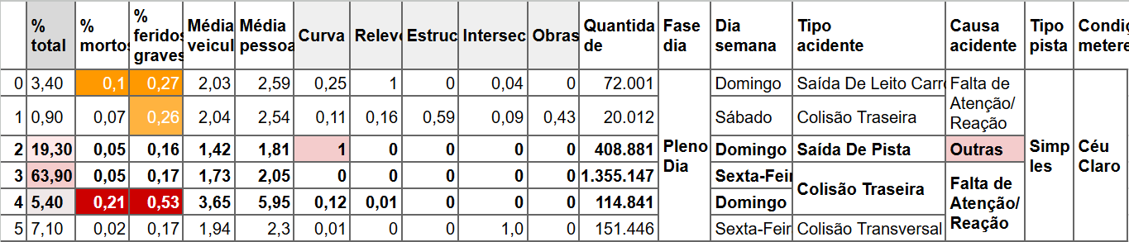
Cluster A - K-Prototypes
Planilhas de exploração:
https://docs.google.com/spreadsheets/d/19wEdod6AtodFinwVzPH_JOCJTYuaHdDFw-9aTiHZiow/edit?gid=1685826567#gid=1685826567

Slide 13
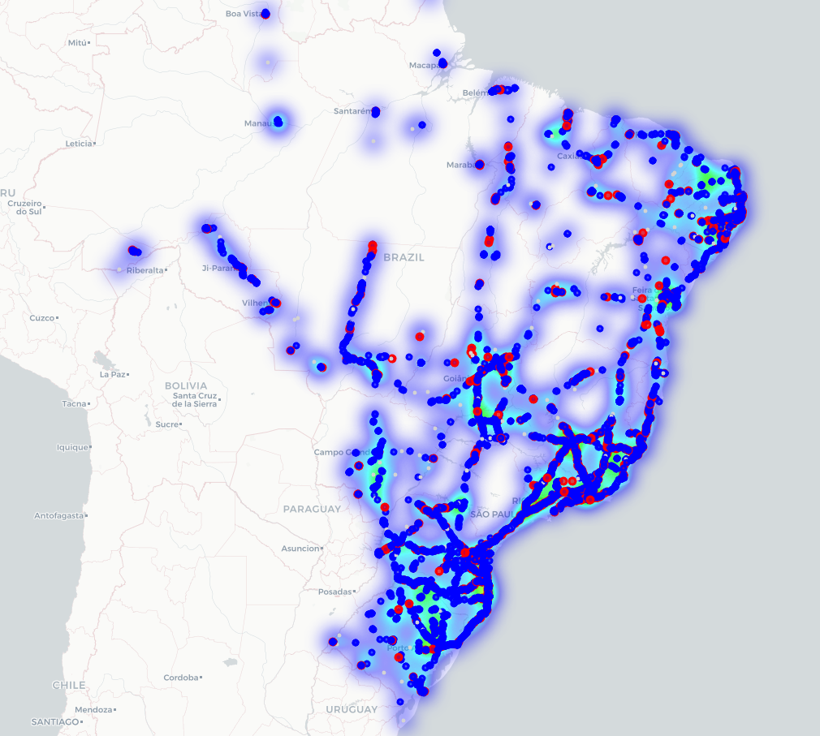
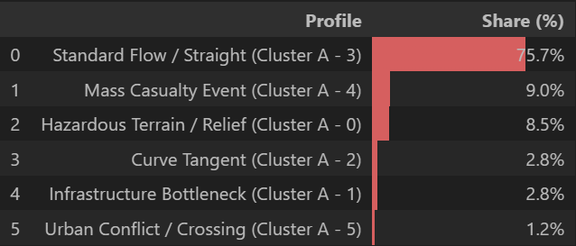
Cluster B - DBSCAN
Micro - BR-116 (SP), Km 207
Anos: 2017 - 2024
Agrupamento Espacial Baseado em Densidade.
Acidentes: Raio de 0,2 Km
Quantidade: 7.241
Mortos: 278 (3.8%)

Slide 14
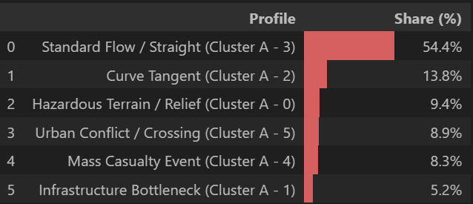
Cluster B - DBSCAN
Macro - BR-101 (SC), Km 169
Anos: 2017 - 2024
Agrupamento Espacial Baseado em Densidade.
Acidentes: Raio de 5 Km
Quantidade: 72.943
Mortos: 2.904 (4.0%)

